Slide 1
Заклад дошкільної освіти № 39 «Журавлик»
Портфоліо вихователя
Шванди Натілії Іванівни

Slide 2
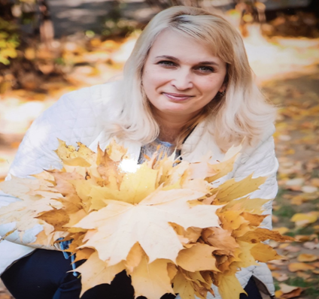

Slide 3
1) Посада вихователь
2) 17.05.1979 року народження
3) Ступінь вищої освіти “Бакалавр”
4)Стаж роботи 3 роки
5) Професійна кваліфікація бакалавр з психології з4 березня 2019 рік
6) Група Оленка

Slide 4
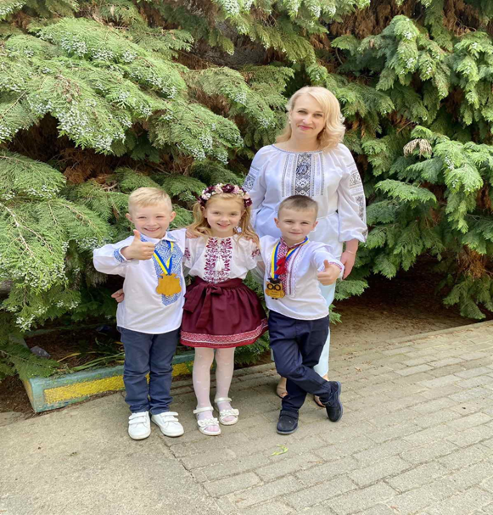
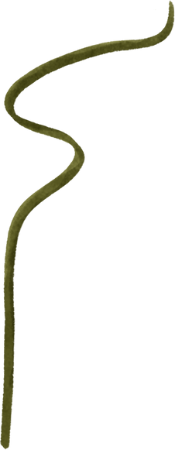
Педагогічне кредо:
“ Щоб бути гарним вихователем, потрібно любити тих кого виховуєш

Slide 5
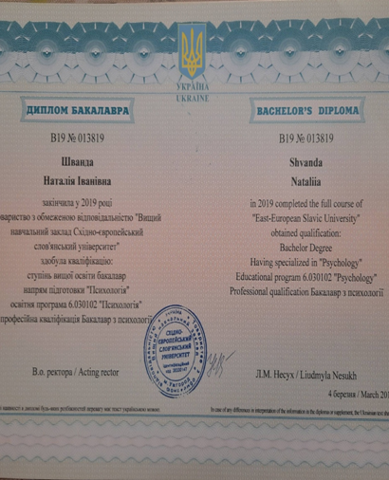
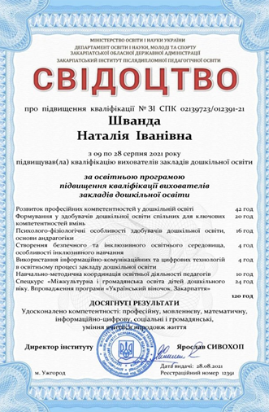
Офіційні документи

Slide 6
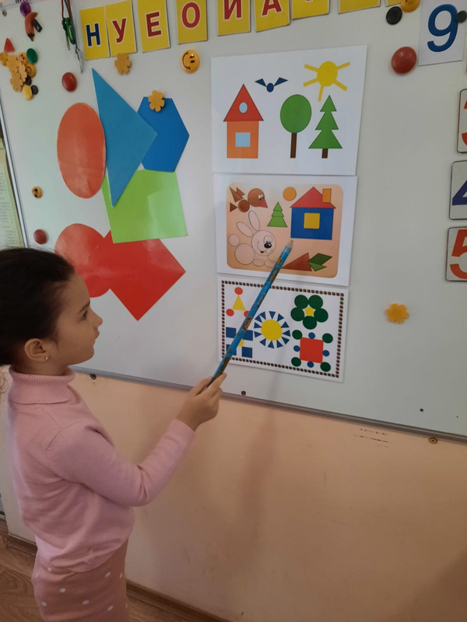
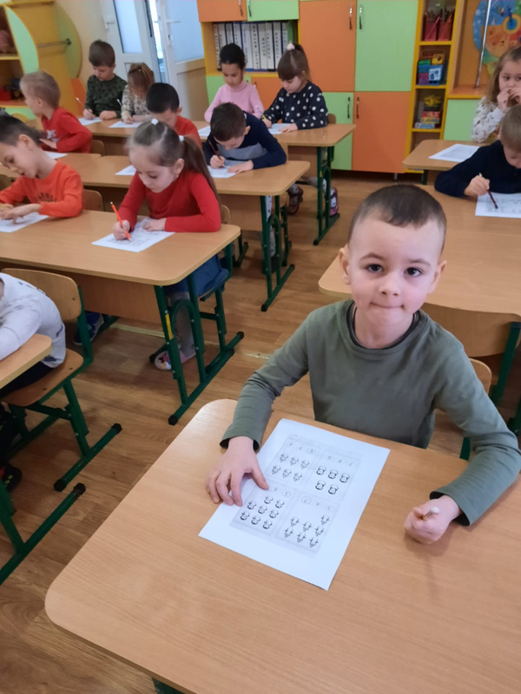
Будні в групі "Оленка"

Slide 7
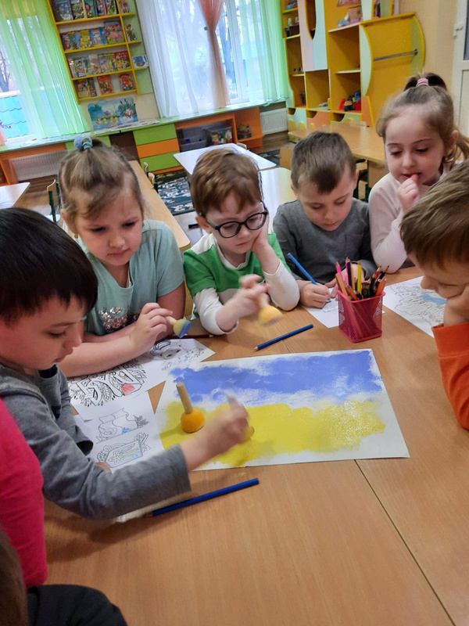
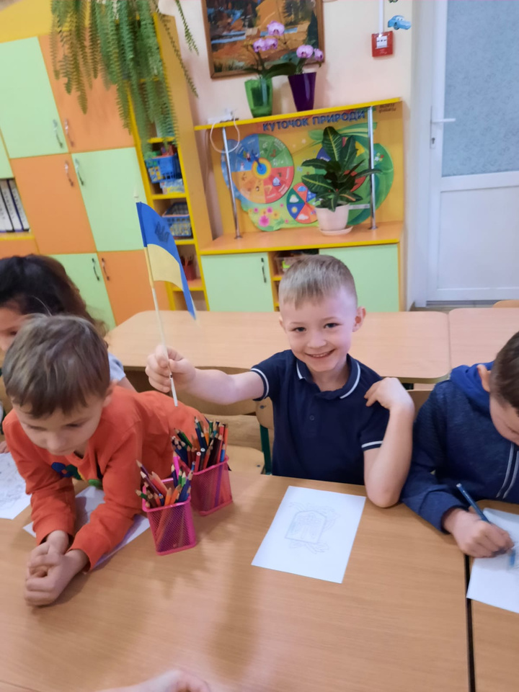

Slide 8
